Slide 1
Осень в гости к нам пришла!
Позновательно -исследовательский творческий проект.
Воспитатели: Маслова Н.Д.
Базева А.В.

Slide 2
Цель:
Формирование представлений детей об осенних изменениях в природе, об их красоте, помочь увидеть многообразие осени

Slide 3
Задачи:
Расширять у детей представление о приметах осени
Активизировать познавательную деятельность детей
Развивать связную речь, закреплять умение отвечать на вопросы воспитателя.
Воспитывать любовь к родной природе
Развивать у детей познавательный интерес, творческие способности, речь, память, внимание.

Slide 4
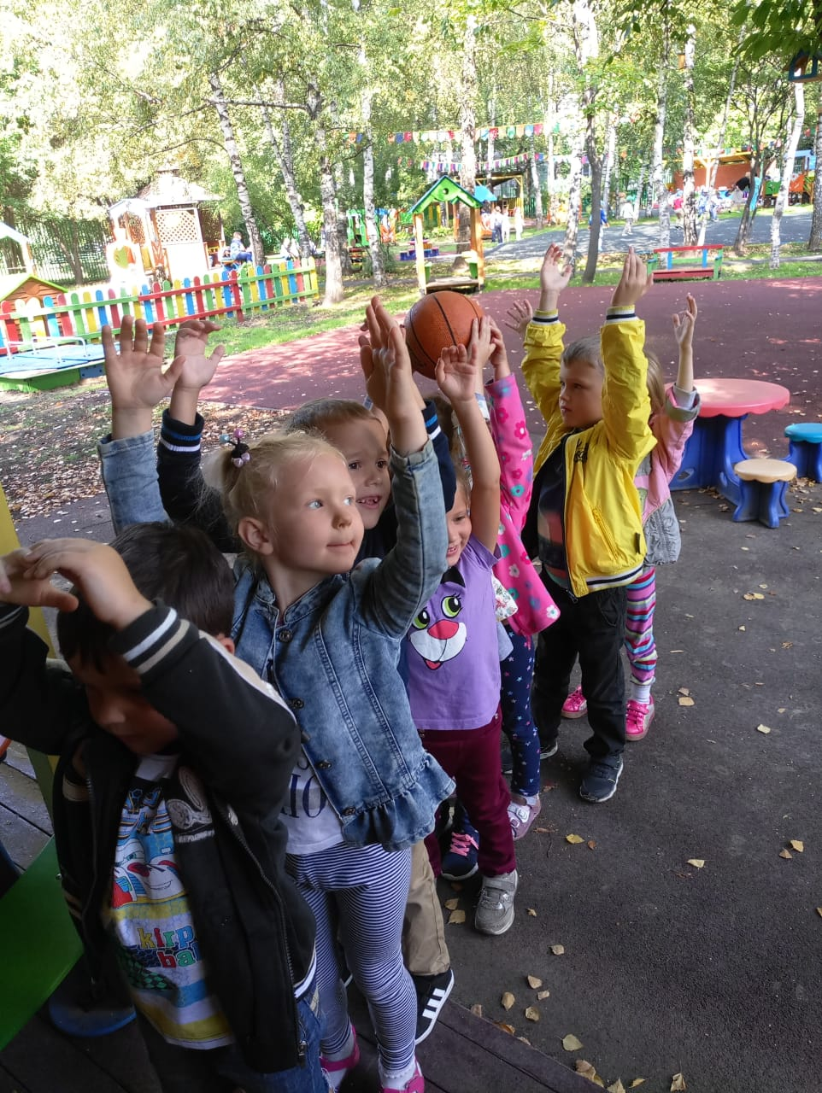
Начало осени

Slide 5
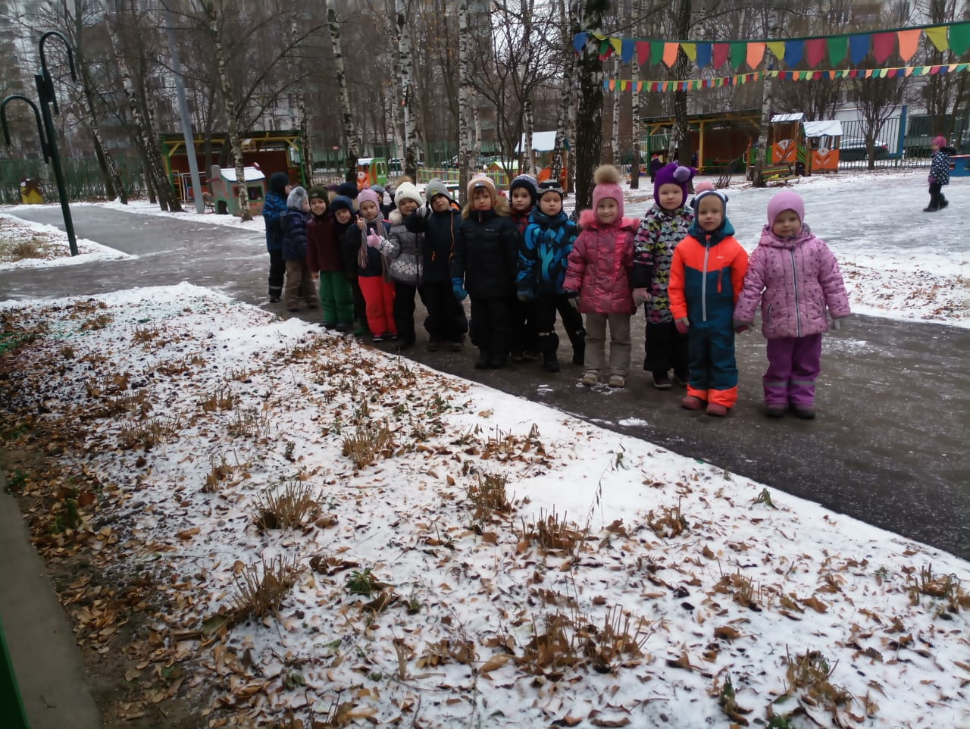
Наблюдение за клумбой

Slide 6
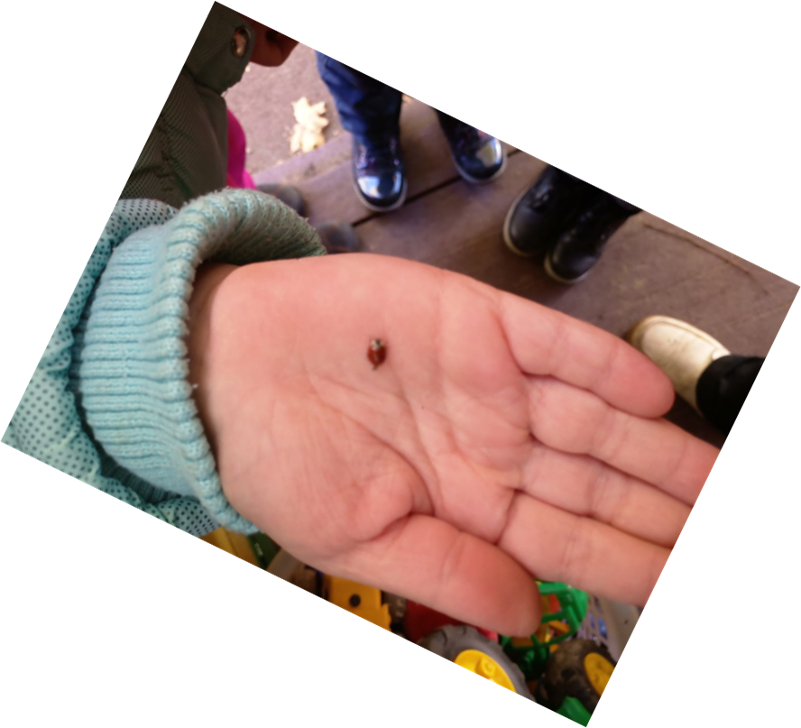
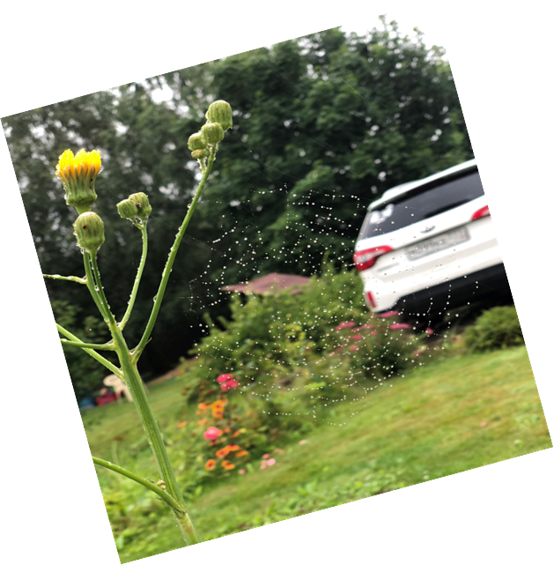
Наблюдение за насекомыми

Slide 7
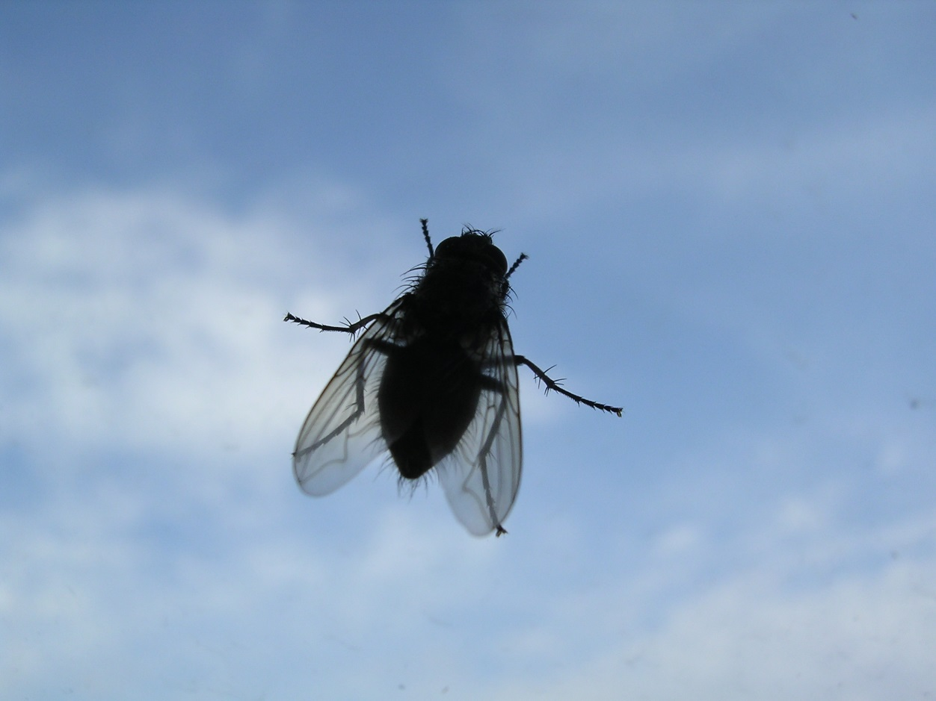
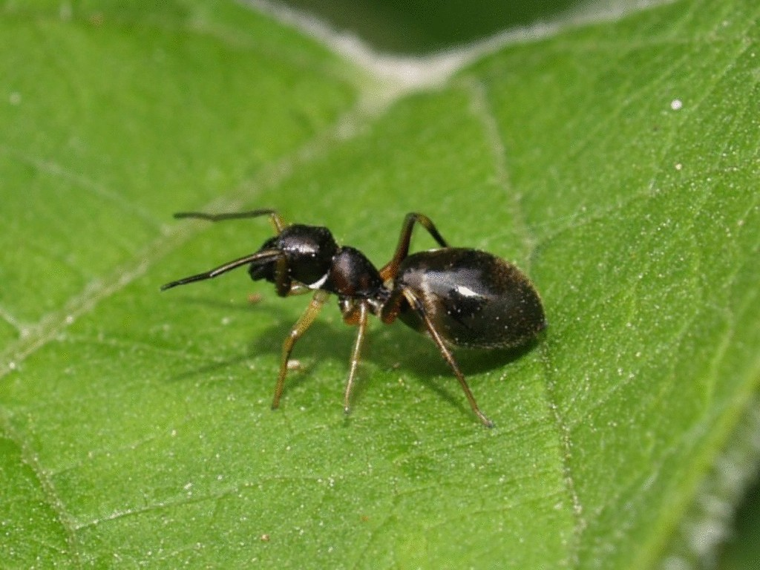

Slide 8
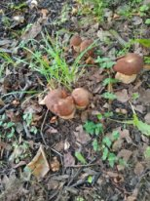
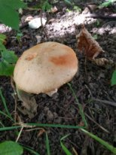
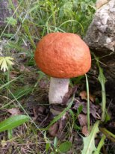
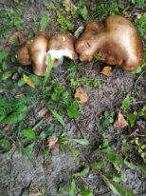
Наблюдение за грибами

Slide 9
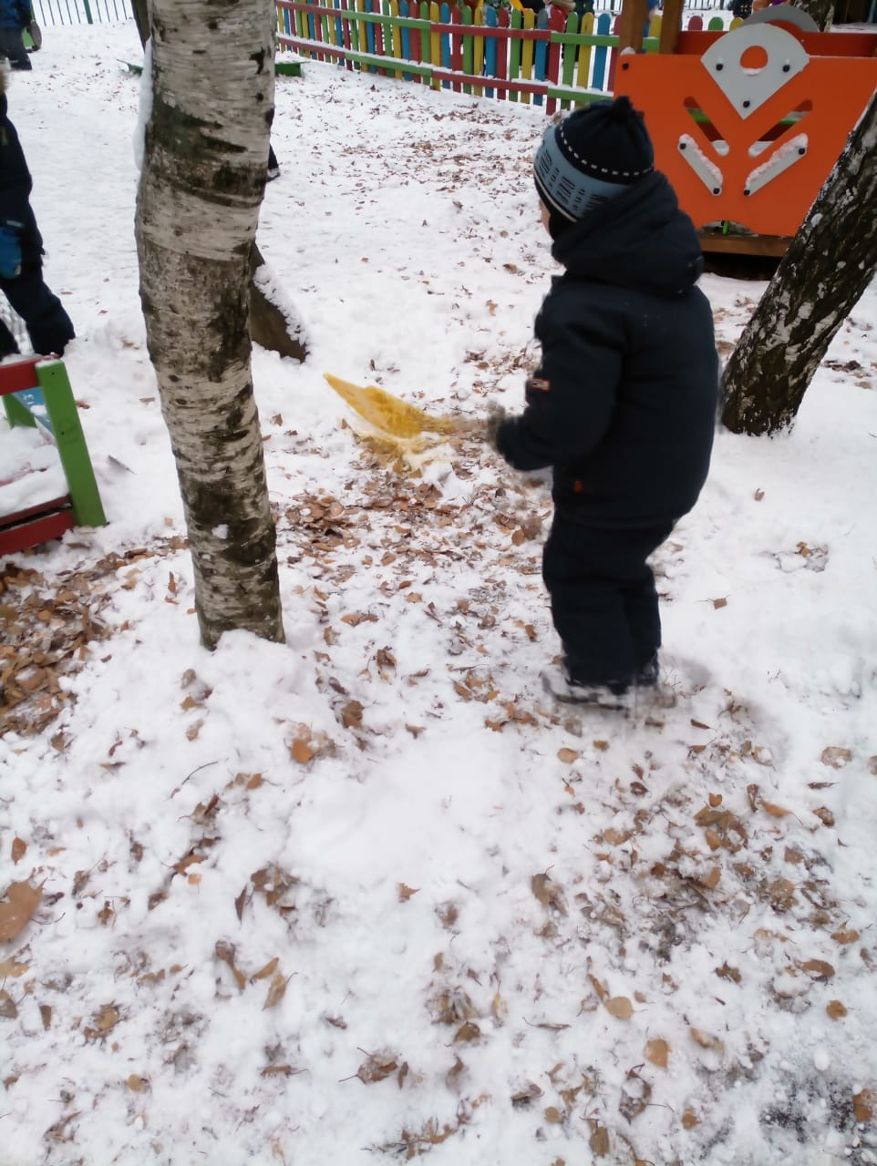
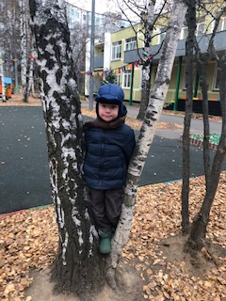
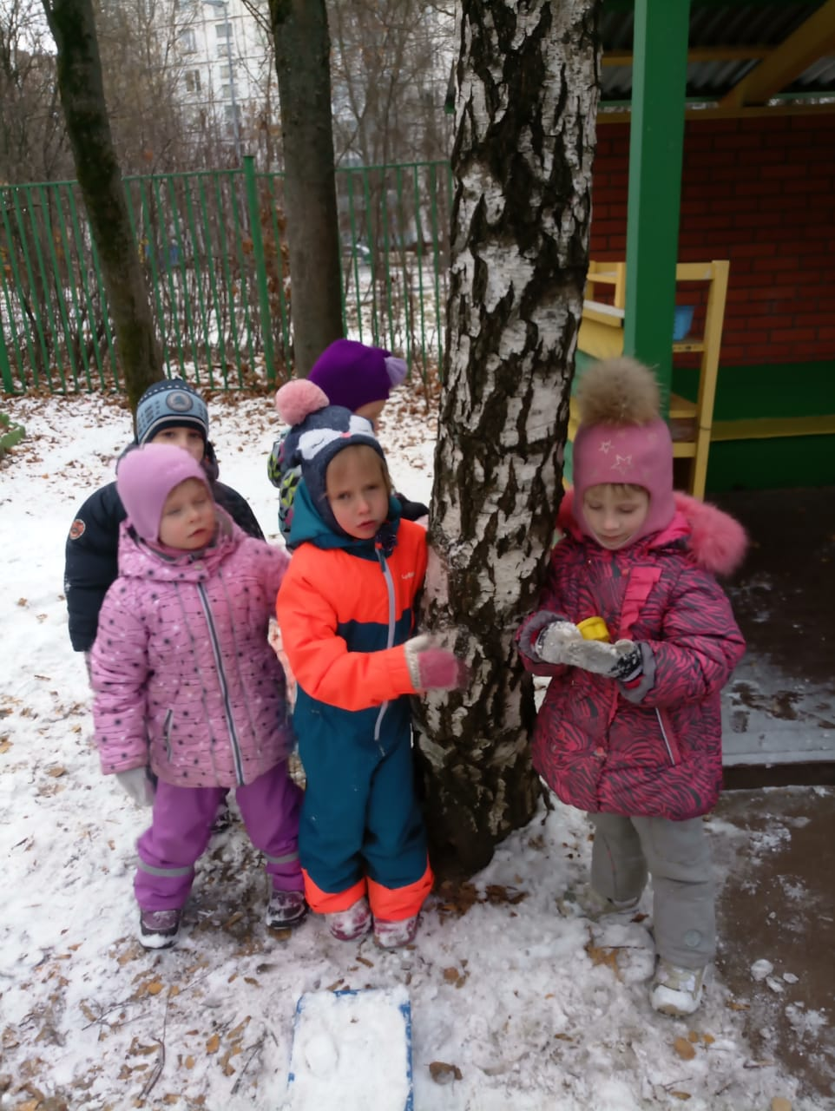
Наблюдение за березой

Slide 10
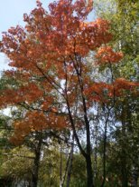
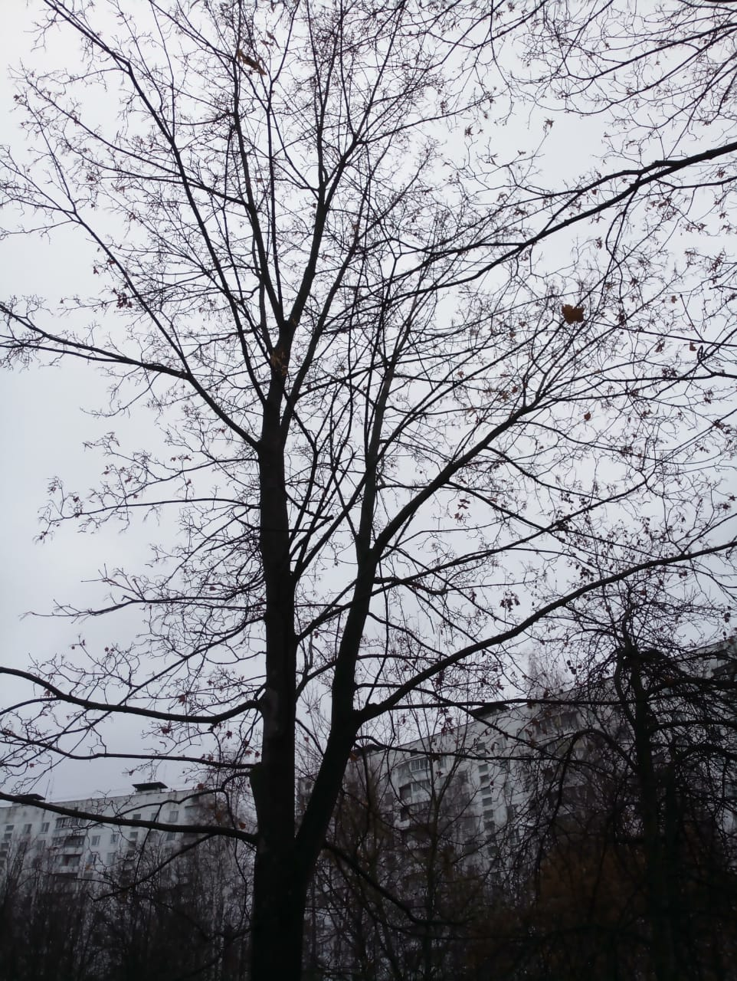
Наблюдение за клёном

Slide 11
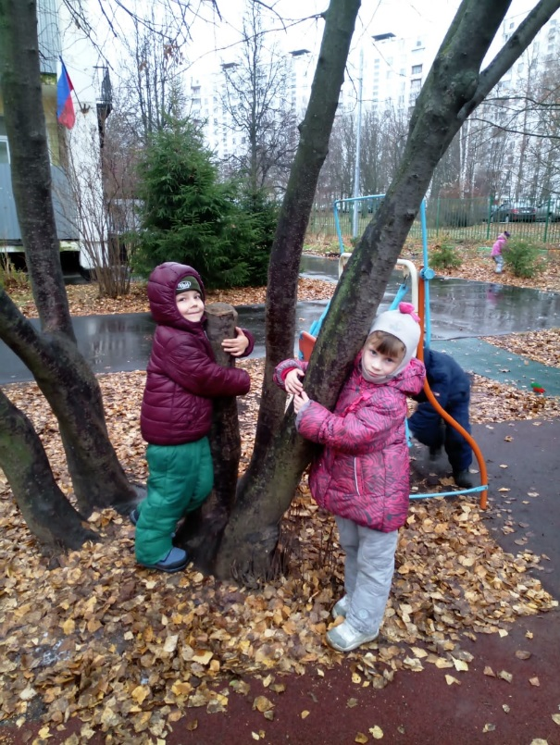
Наблюдение за деревьями и кустарниками

Slide 12
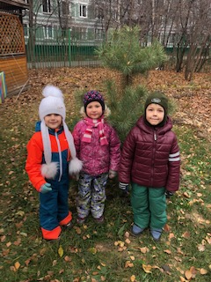

Slide 13
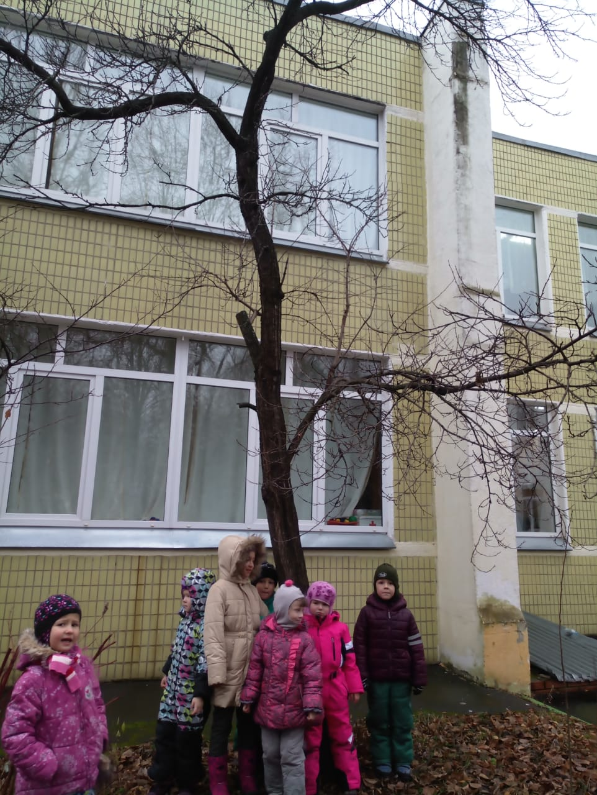
Наблюдение за фруктовыми деревьями

Slide 14
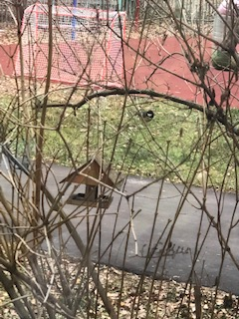
Наблюдение за птицами

Slide 15
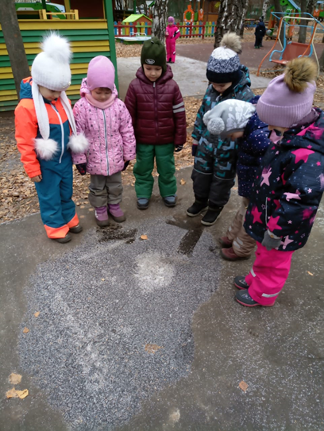
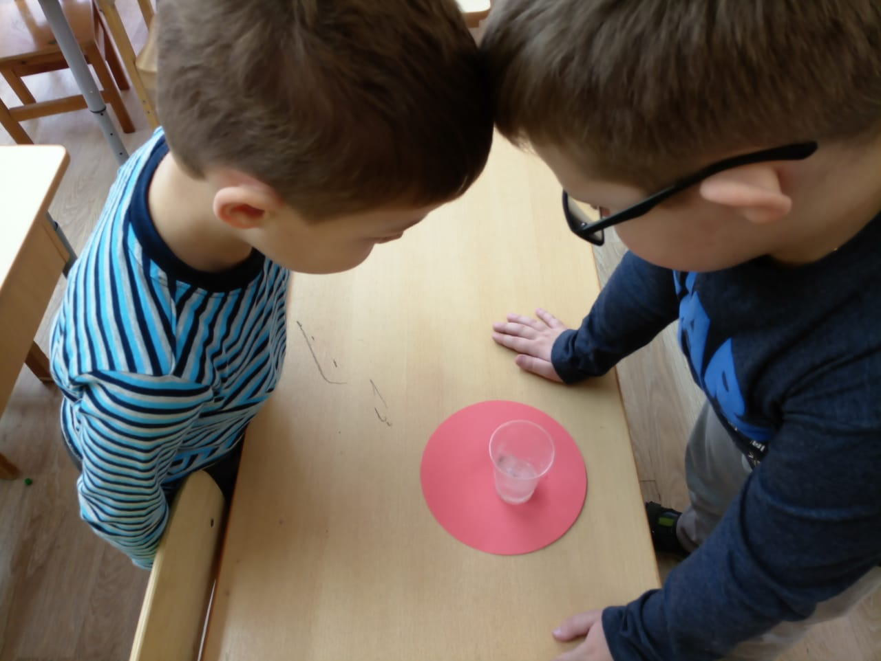
Исследовательская деятельность

Slide 16
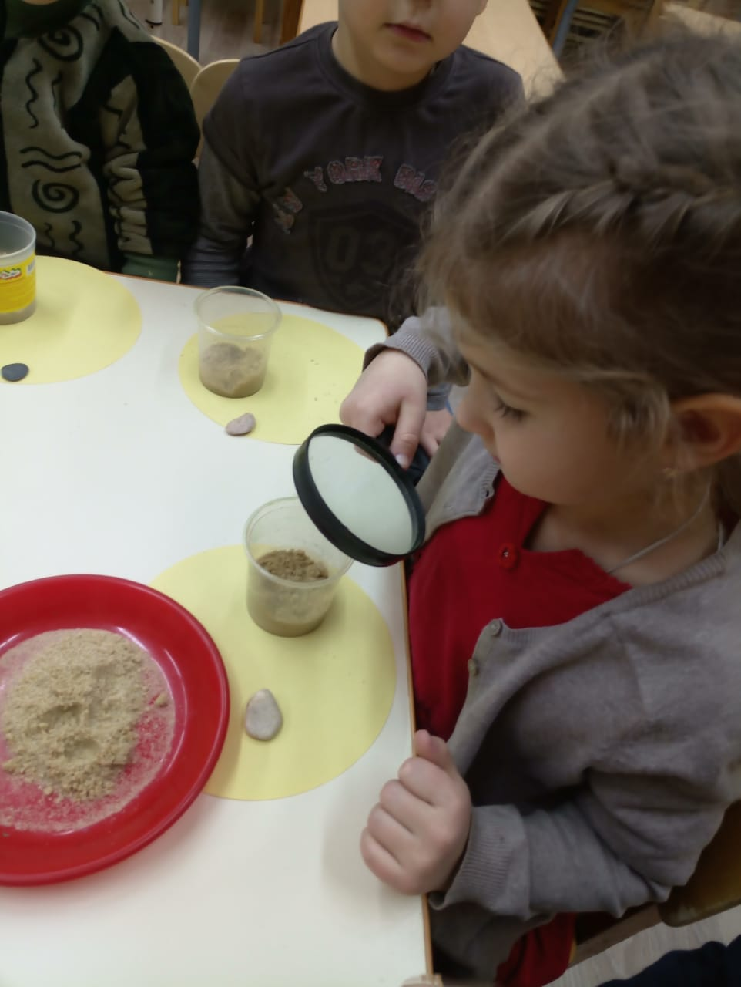
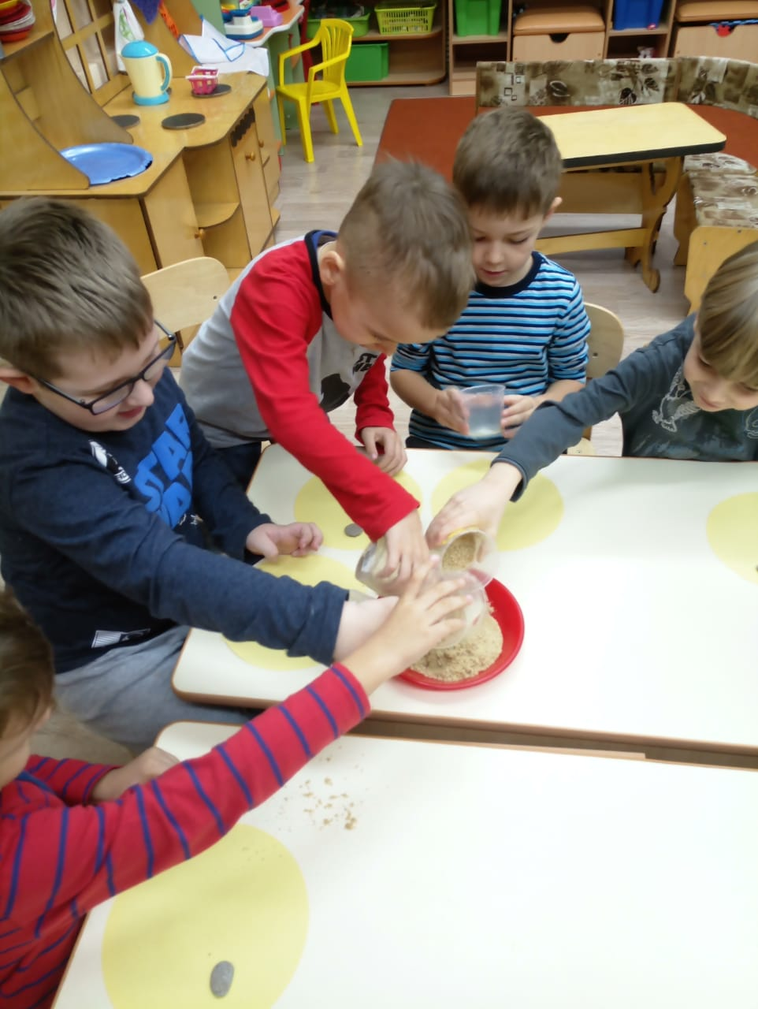

Slide 17
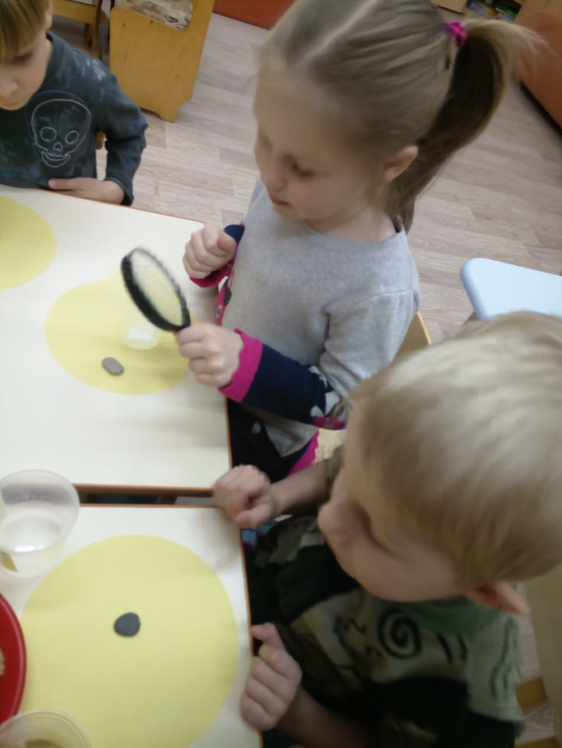
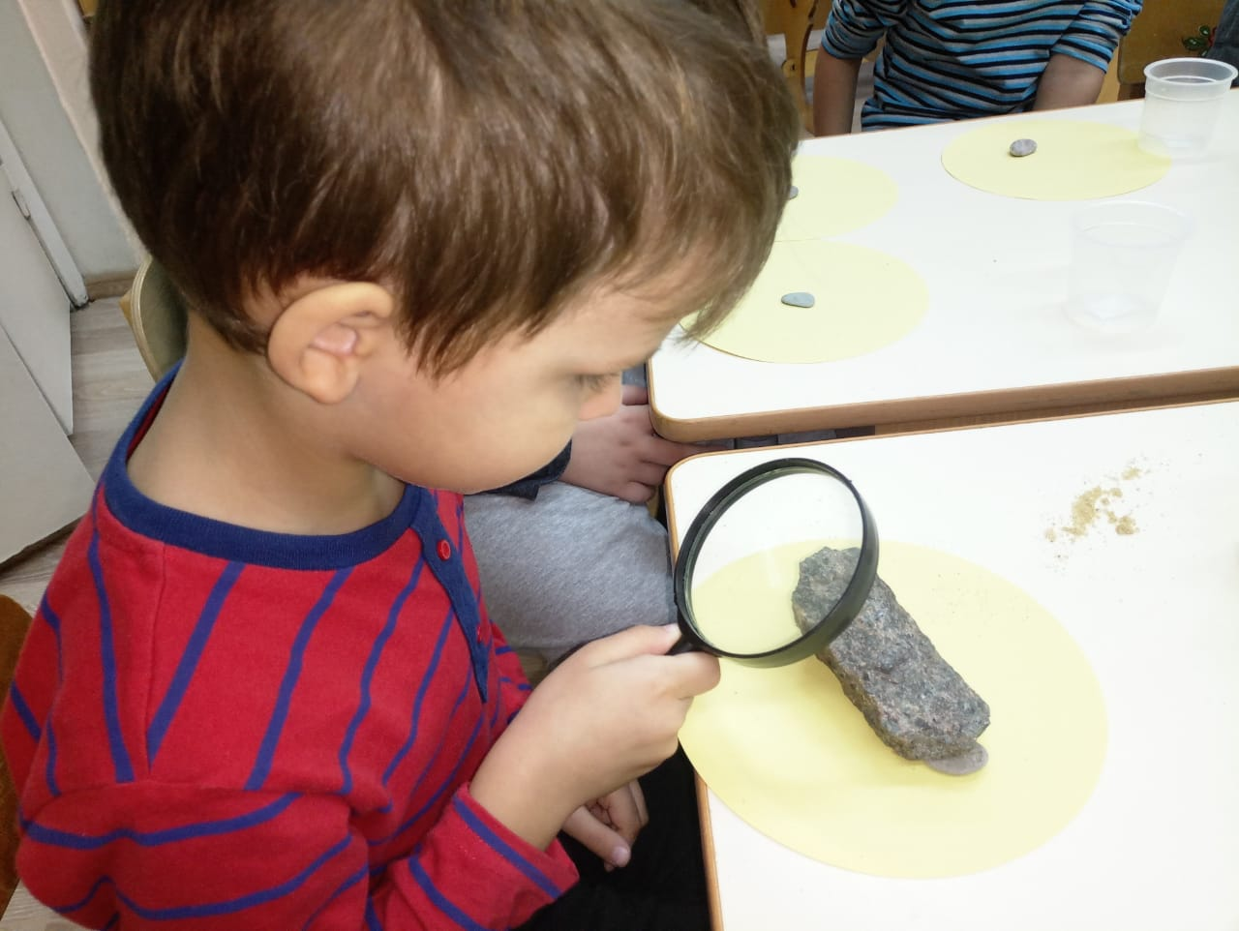

Slide 18
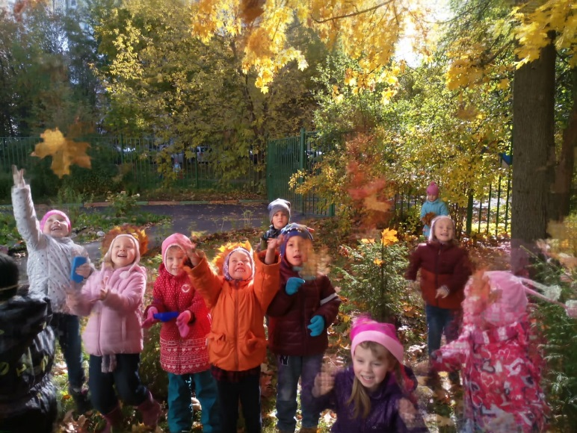
Подвижные игры

Slide 19
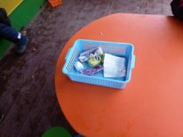
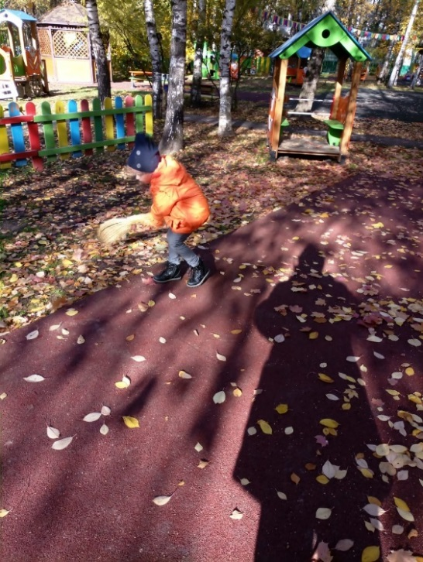
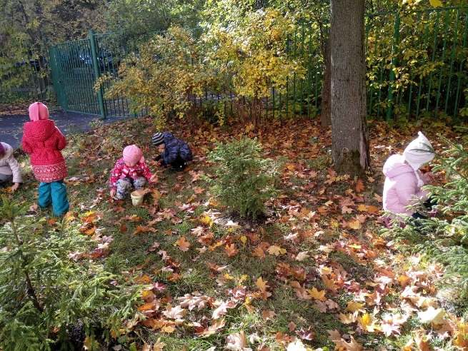
Трудовая деятельность

Slide 20
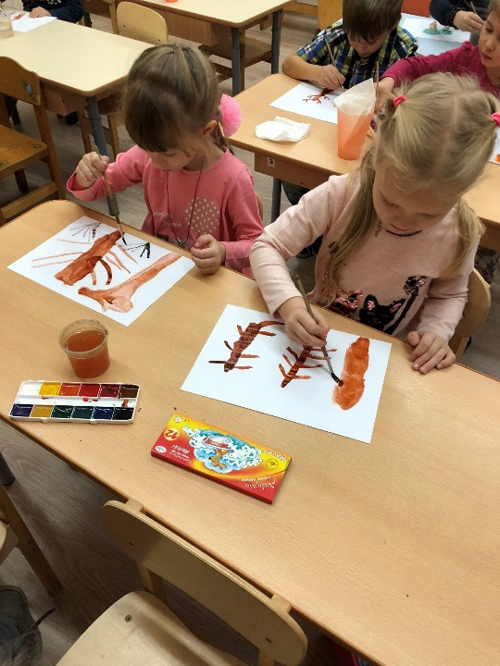
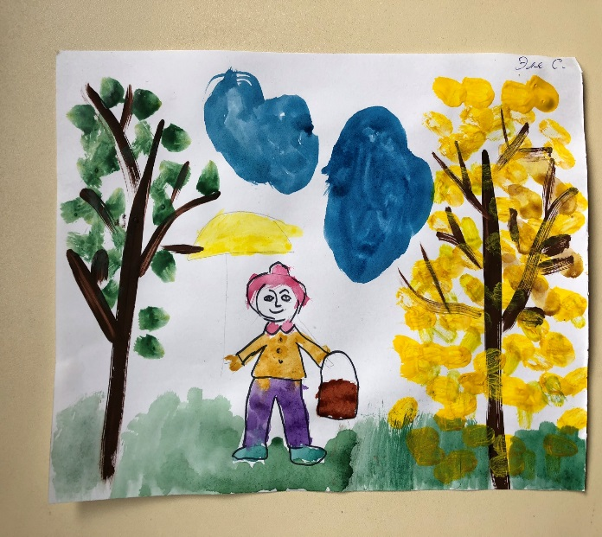
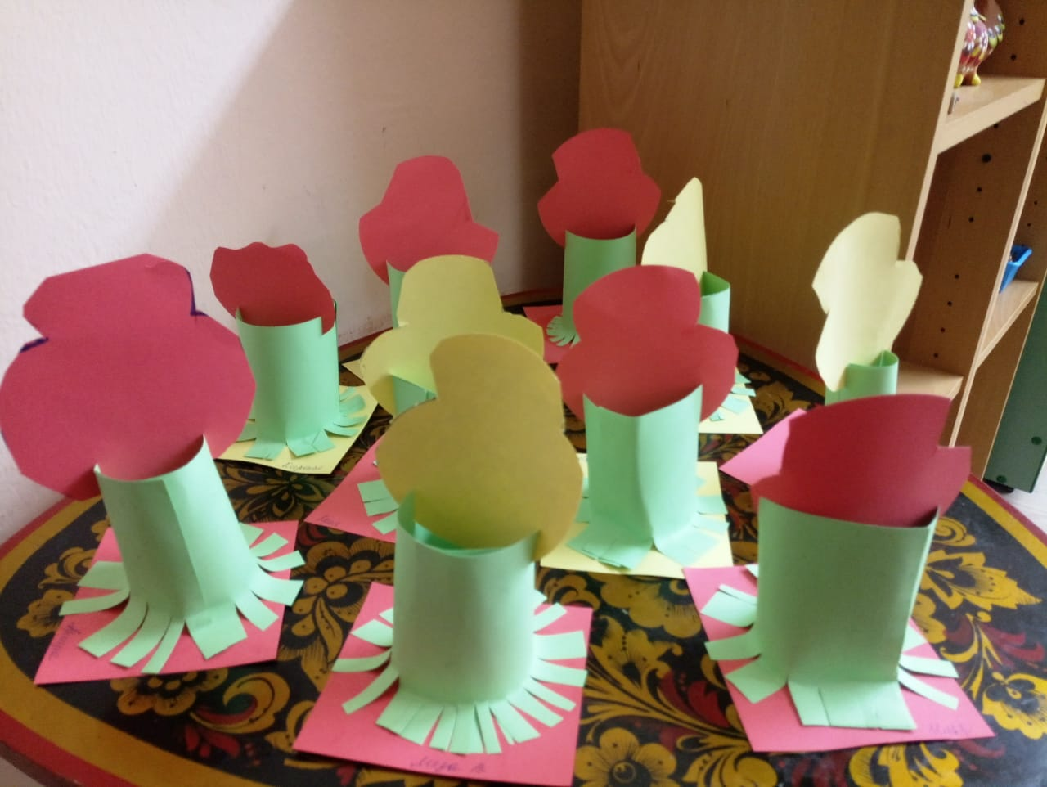
Осень в рисунках и поделках

Slide 21
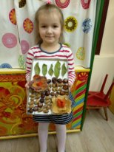
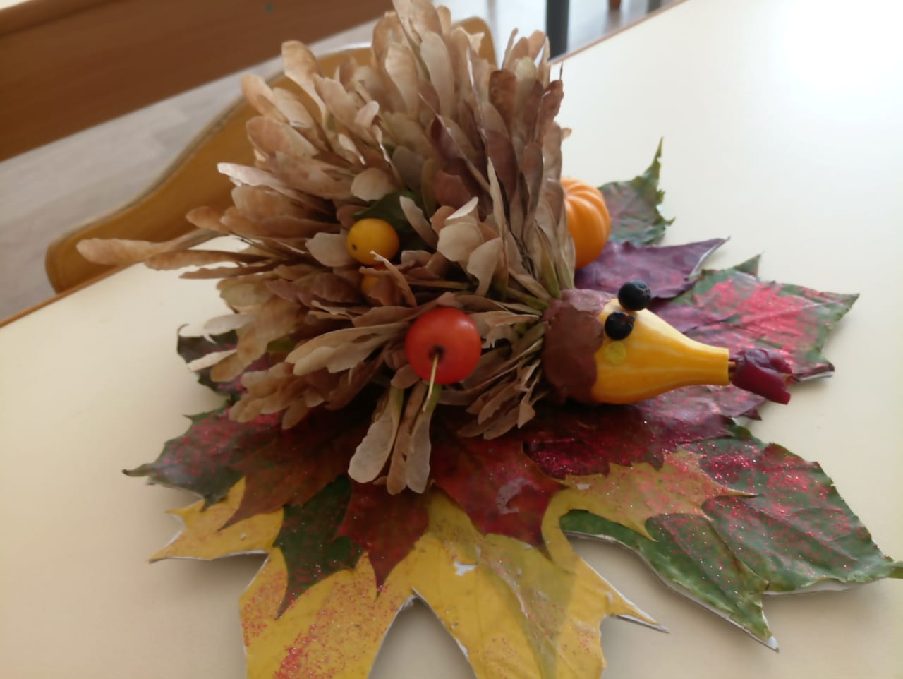
Работа с родителями

Slide 22
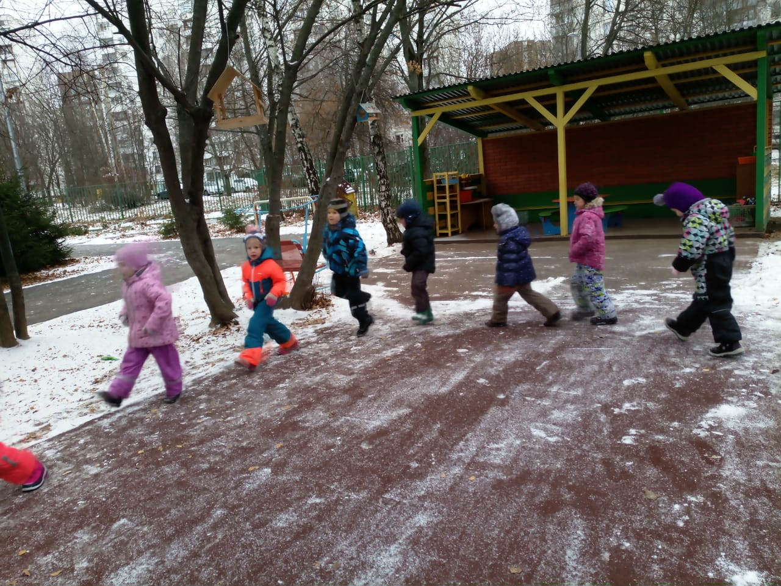
Подвижные игры
«Такой листок- лети ко мне»
«Найди листок»
«Кто быстрее найдет березу, клен»
«Найди дерево по описанию»
«Раз, два, три к дереву беги»
«Каких листьев больше»
«Совушка»
«Послушные листья»

Slide 23
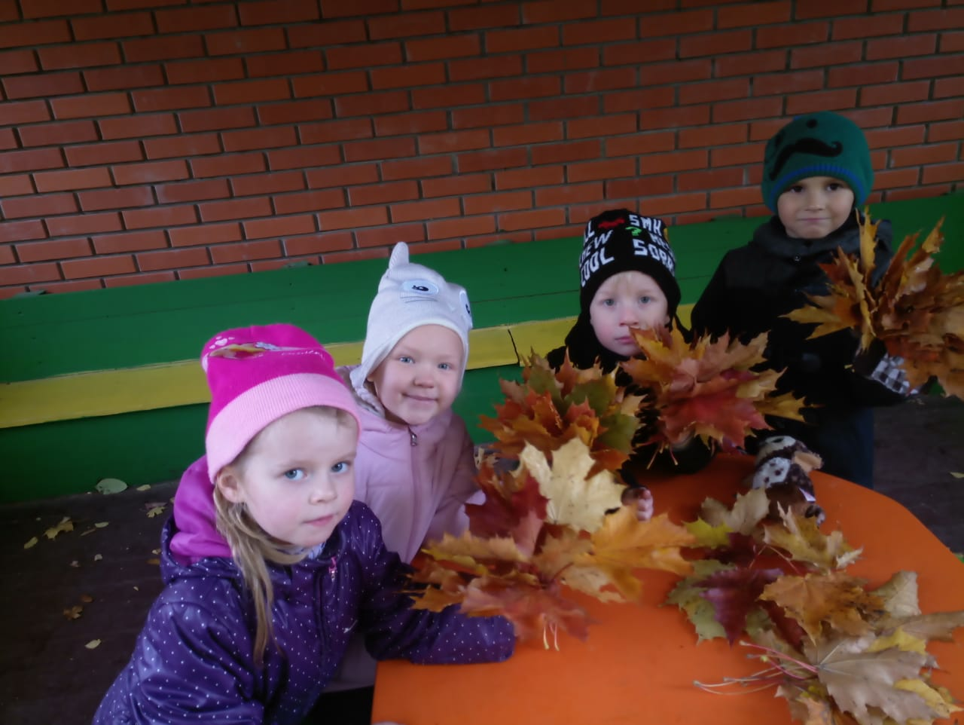
Дидактические игры
« С какого дерева листок»
С какого дерева шишка»
Найди растение по названию
Найди листок какой покажу
Летающие семена

